Slide 1
轨迹语义表征与地点推荐研究
硕士毕业答辩

Slide 2
答辩内容
研究背景
全局语义轨迹压缩算法
分布式轨迹语义表征算法
基于局部分步式矩阵分解的可解释性地点推荐系统
总结与未来工作展望

Slide 3
1. 研究背景
研究背景与价值。
研究内容。

Slide 4




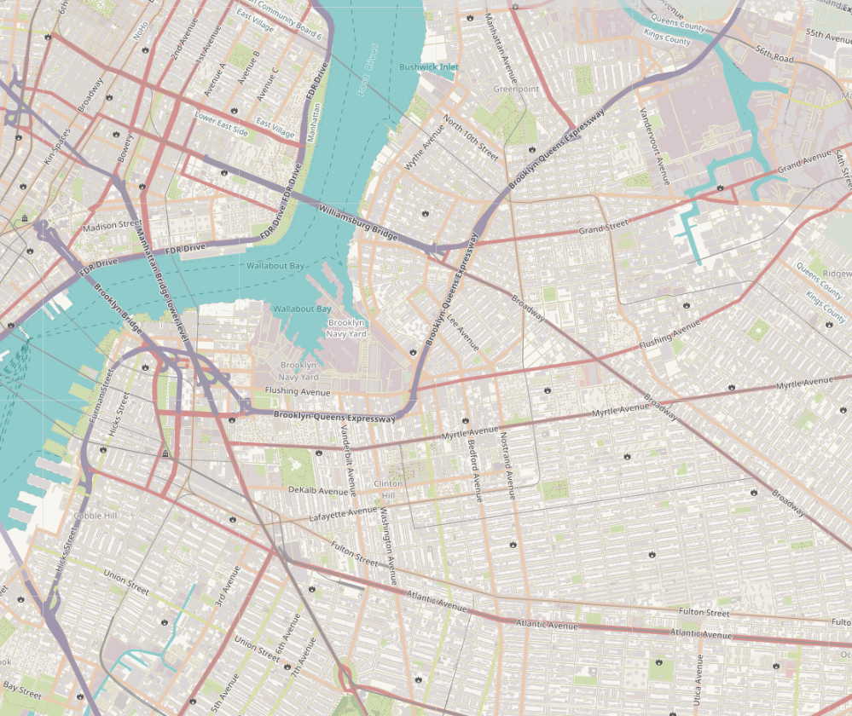












1. 研究背景
研究背景与研究价值
人类在城市生活中，留下大量数据：
日常出行轨迹数据。
POI签到打卡数据。
社交网络数据。
……
充分挖掘以上数据，将给各个领域带来巨大收益，产生深远影响：
个人日常吃穿住行。
商业发展。
城市规划。
……
基于地点的社交网络（LBSN）可视化图

Slide 5
1. 研究背景
研究内容
（论文第5章）
用户行为建模与商品(地点)推荐
推荐系统的可解释性问题。
推荐系统的信息融合问题。
（论文第4章）
轨迹数据挖掘与语义分析
无结构轨迹数据的相似性定义。
轨迹中的语义信息表征与挖掘。
语义相似区域、相似轨迹的检索。
轨迹特征提取与表征
（论文第3章）
海量轨迹数据的压缩、存储问题。
轨迹流数据的处理问题。

Slide 6
2. 全局语义轨迹压缩算法
(1) 问题描述与相关工作简述。
(2) 基于多层次同步聚类的算法: CascadeSync
(3) 轨迹流数据的处理
(4) 实验结果展现
(5) 小结

Slide 7
2. 全局语义轨迹压缩算法
轨迹压缩的目标：
(1) 减小规模，从而方便处理。
(2) 提升计算效率。
(3) 确保压缩偏差在可接受的范围内。
轨迹压缩主流方法：
(1) 基于单条轨迹的轨迹压缩算法
典型算法： Douglas-Peucker、 STTrace (Potamias et al.), SQUISH (Muckell et al.)
缺陷： 将轨迹视为独立的线条组合来考虑，未考虑交通情况、城市语义。
单纯考虑压缩率，没有解决轨迹含时间的检索问题。
(2) 考虑语义信息的轨迹压缩算法。
典型算法： STC (Schmid et al.)、PRESS (Chen et al.)等。
缺陷： 当交通网络和重要语义节点信息缺失或者稀疏，算法性能将下降 。

Slide 8
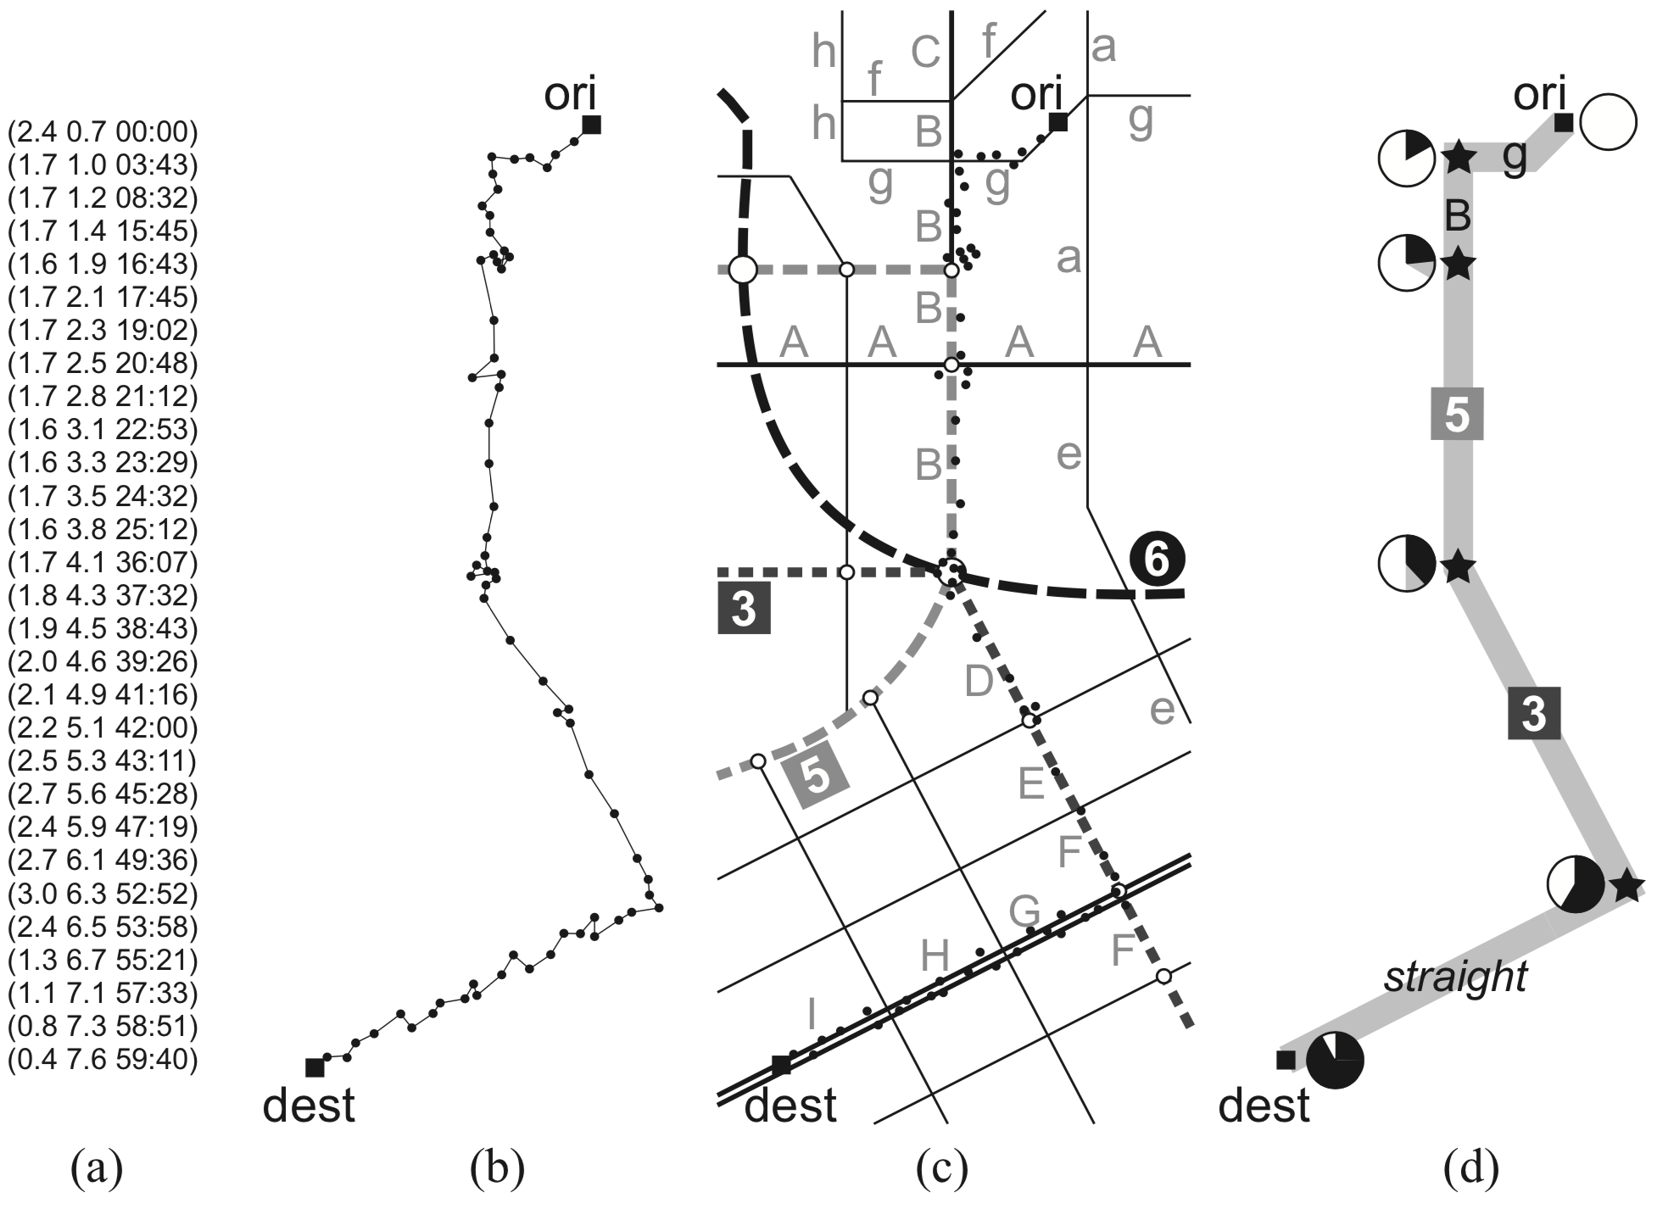
2. 全局语义轨迹压缩算法
例子：语义轨迹压缩（STC）算法
语义轨迹压缩（STC）算法示意图（Richter et al.）

Slide 9
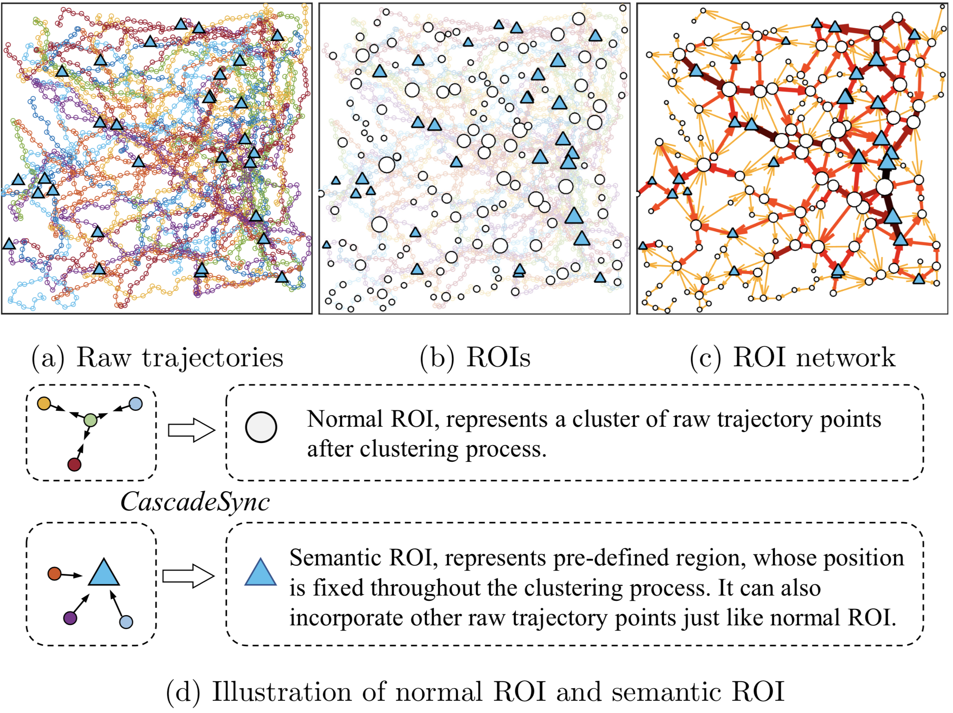
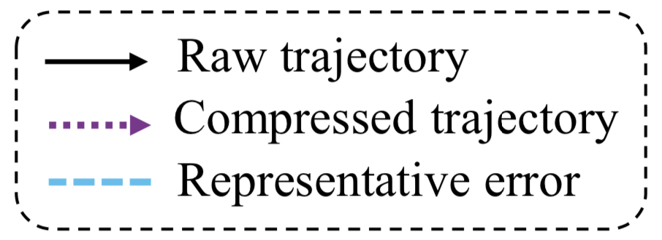
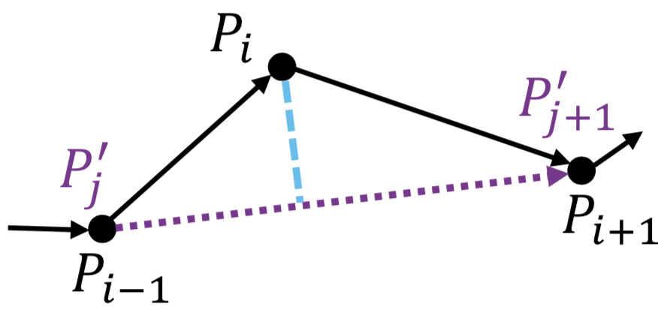

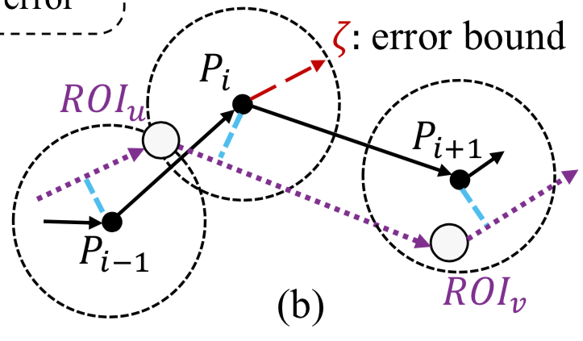
2. 全局语义轨迹压缩算法
基于多层次同步聚类的算法: CascadeSync
(a) 传统轨迹压缩表示
CascadeSync工作原理示意图
(b) 轨迹全局压缩表示
表示误差界的计算示意图

Slide 10
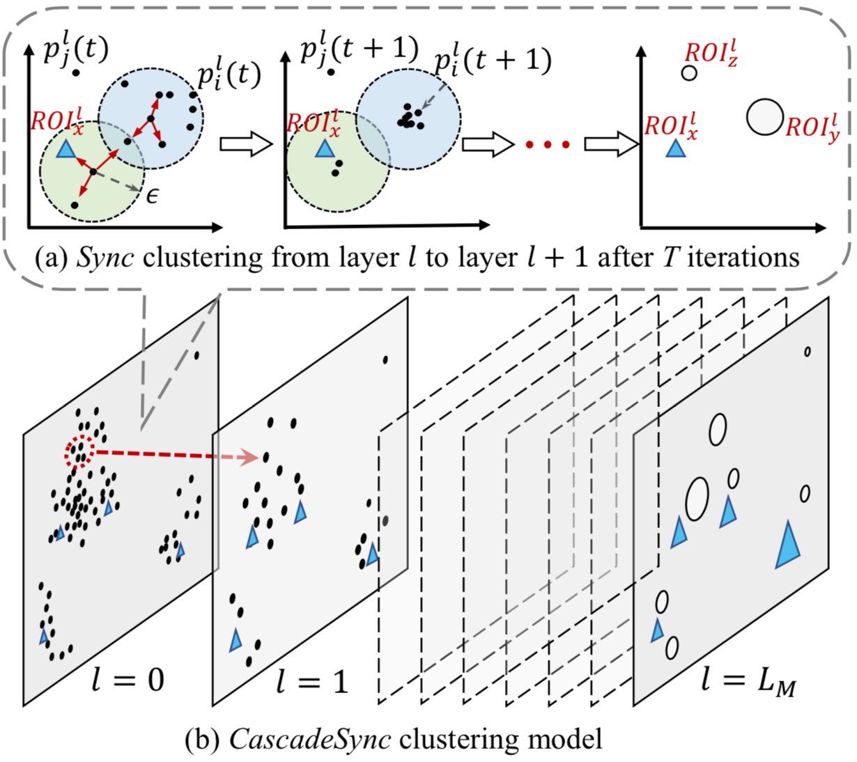
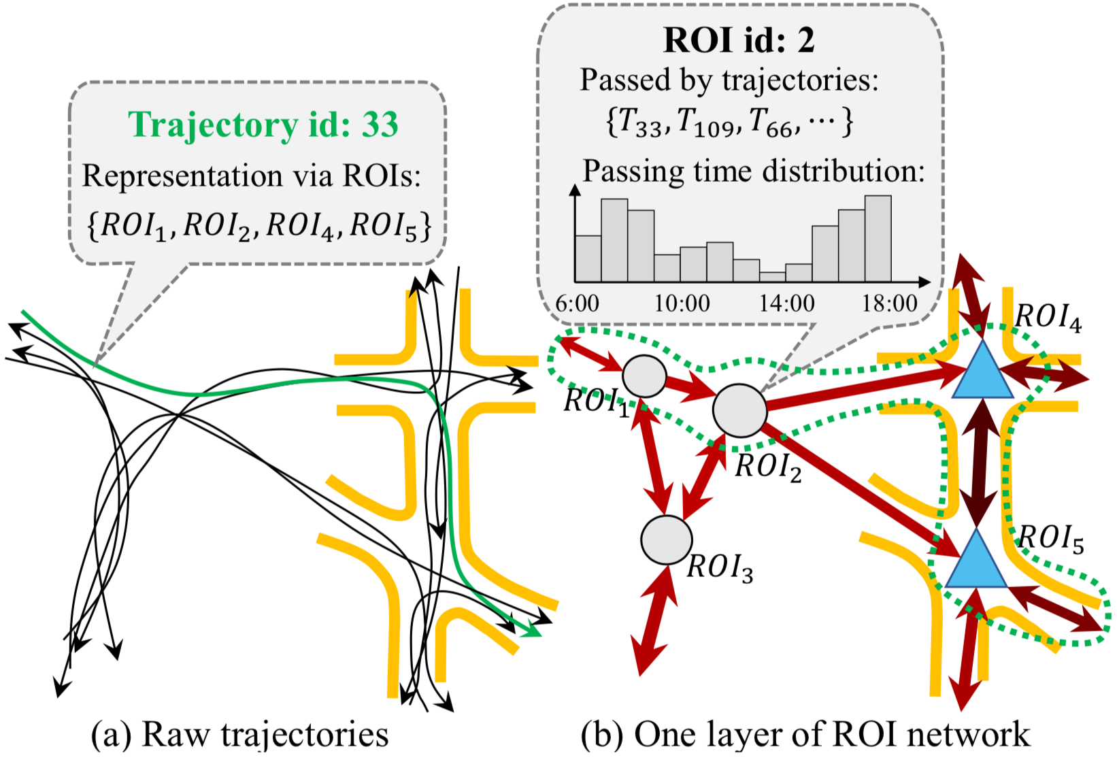
2. 全局语义轨迹压缩算法
基于多层次同步聚类的算法: CascadeSync
CascadeSync工作原理示意图

Slide 11
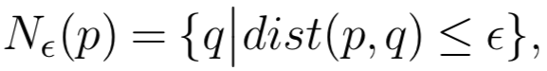
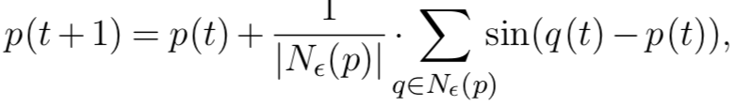

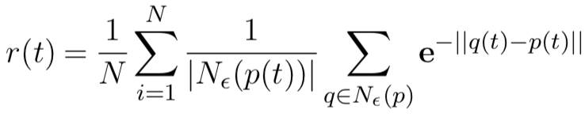
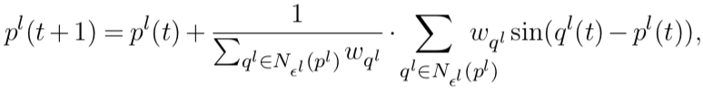
2. 全局语义轨迹压缩算法
基于多层次同步聚类算法: CascadeSync
定义1(行或列的𝜖邻域邻居)：与给定GPS点$p$小于阈值𝜖的点集。
定义2(交互模型)：点$p$的𝜖邻域邻居对点$p$产生的交互函数。
定义3(同步因子)：在每一次迭代中计算，若该值收敛，则停止模型迭代。
最终层次交互函数：在第$l$层上，考虑交互不同权重ROI的交互模型：

Slide 12
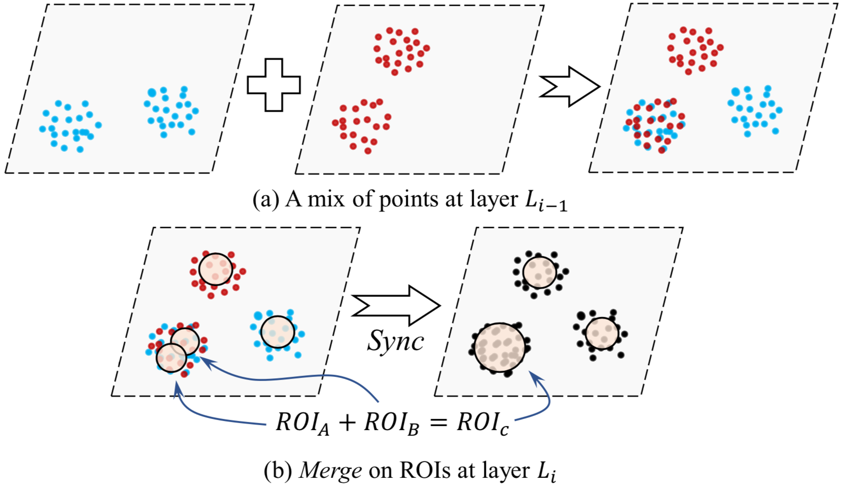
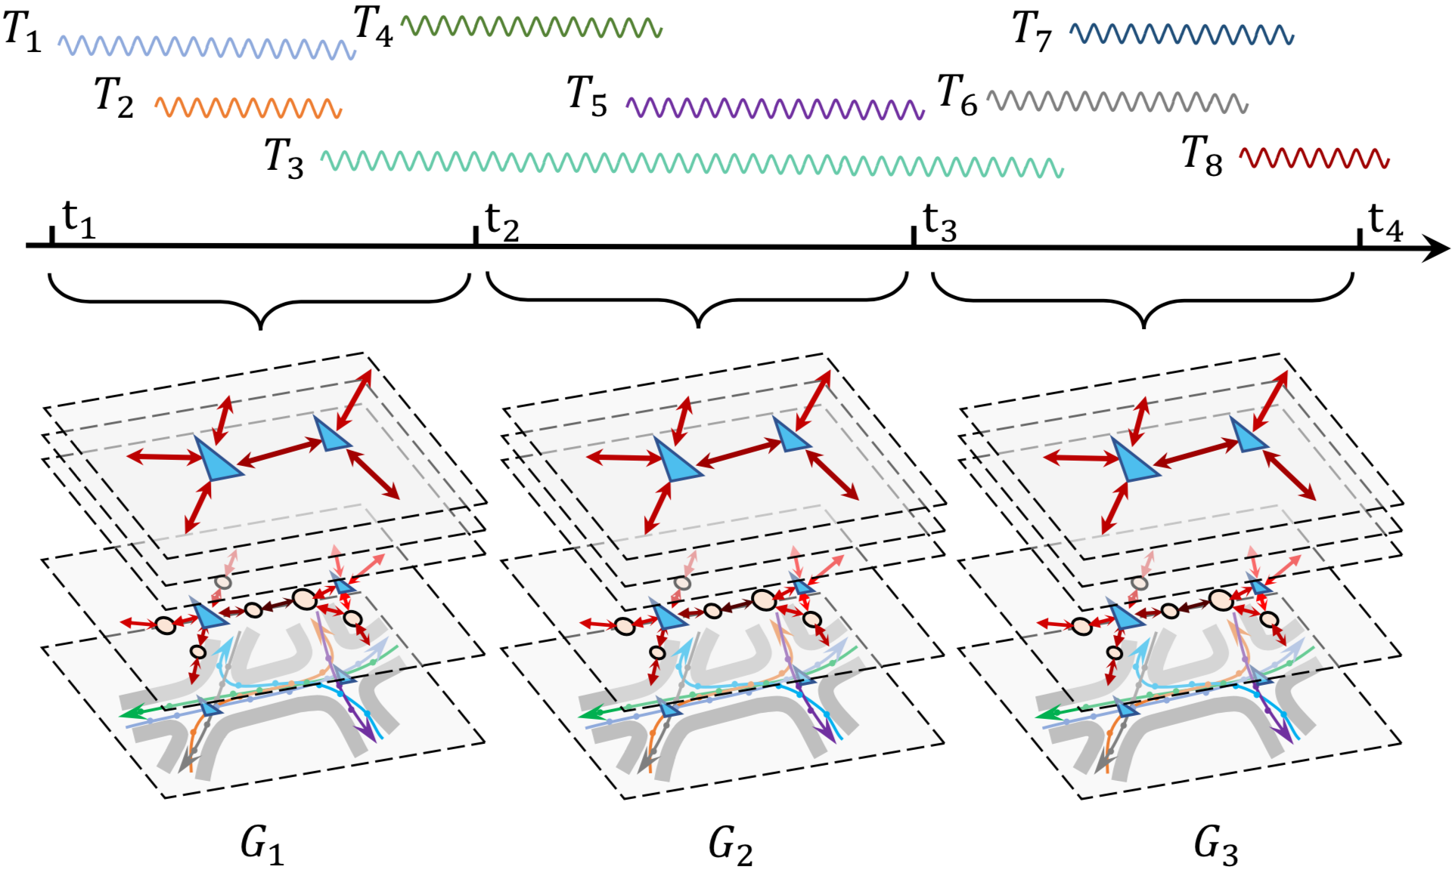
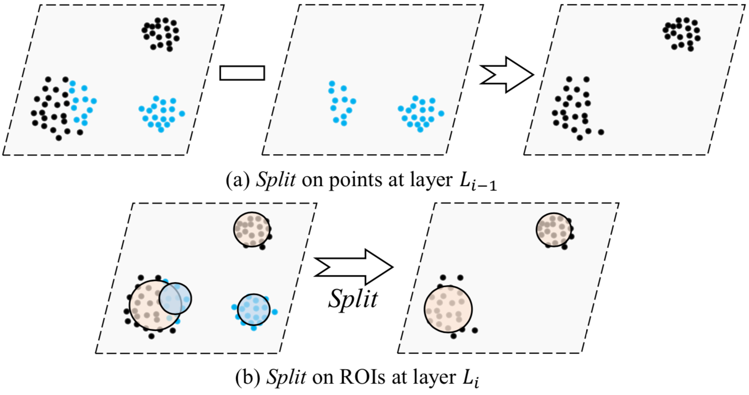
2. 全局语义轨迹压缩算法
轨迹流数据的处理：
在所有时间段里得到对应的ROI层次网络
定义两个ROI层次网络的合并操作：Merge
定义ROI层次网络的切分操作：Split

Slide 13
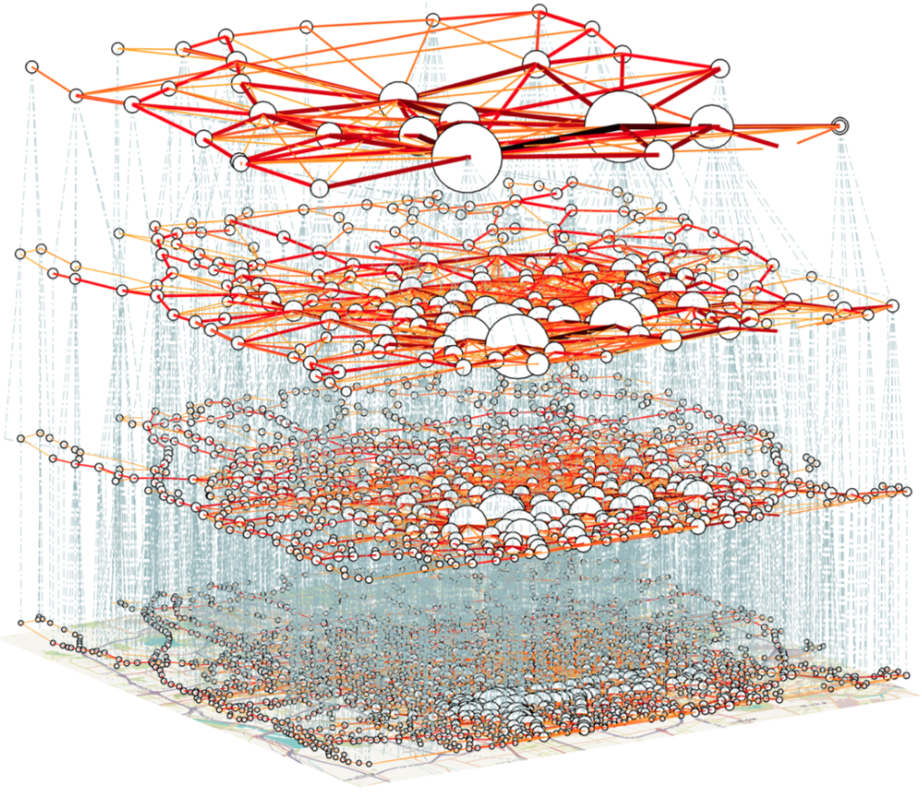
2. 全局语义轨迹压缩算法
效果展示
Geolife数据集上的多层次ROI网络可视化图（无语义ROI）

Slide 14
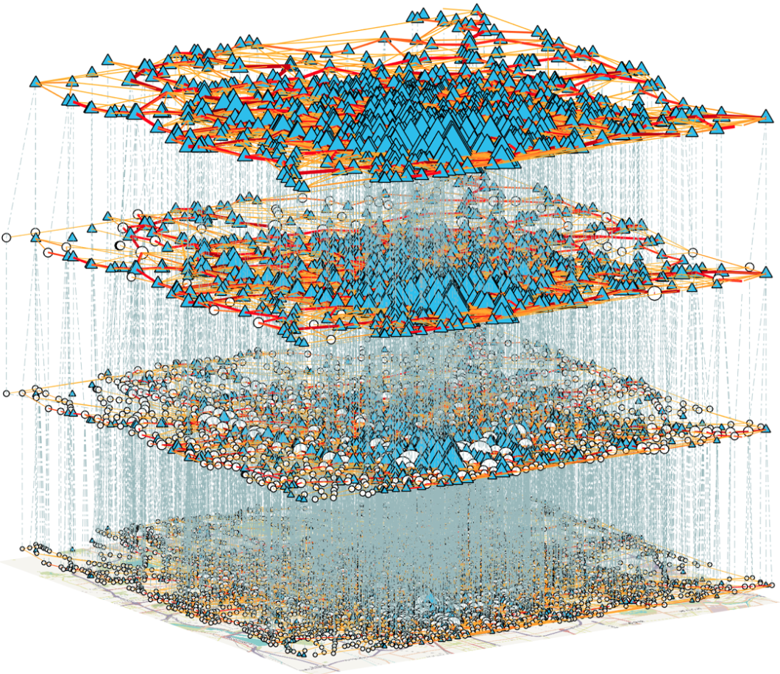
2. 全局语义轨迹压缩算法
效果展示
Geolife数据集上的多层次ROI网络可视化图（带语义ROI）

Slide 15
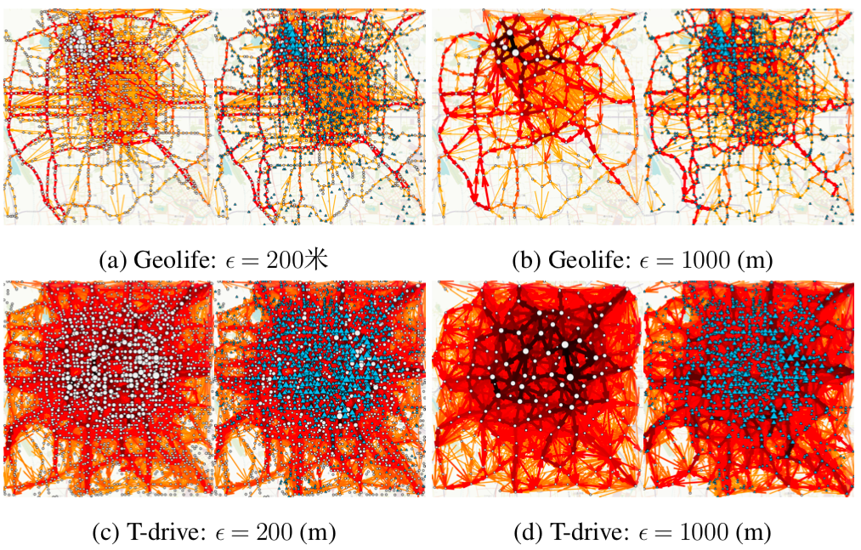
2. 全局语义轨迹压缩算法
效果展示
Geolife数据集与T-Drive数据集上单层ROI网络可视化图

Slide 16
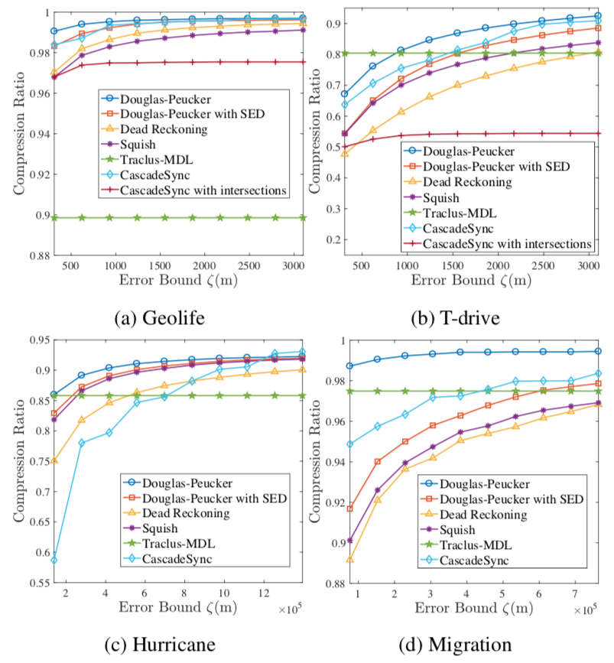
2. 全局语义轨迹压缩算法
效果展示：压缩率对比
结论：
CascadeSync算法有着很好的压缩率和表征能力。
带语义ROI的CascadeSync压缩率被限制，但有更好的表征能力。
在四个数据集上压缩率—误差界变化曲线图

Slide 17
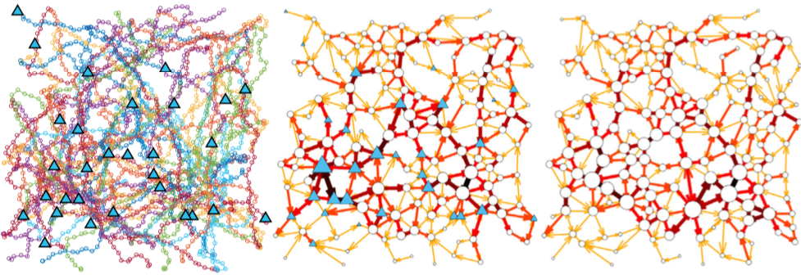
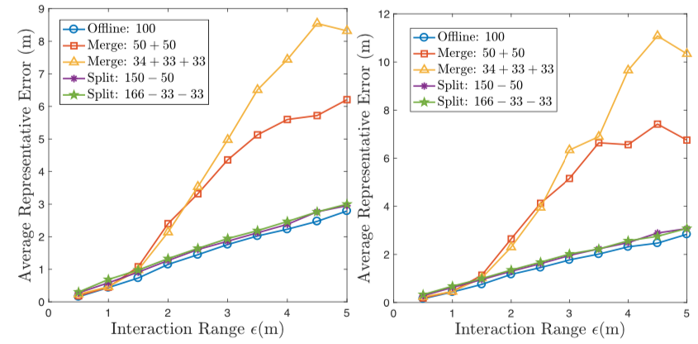
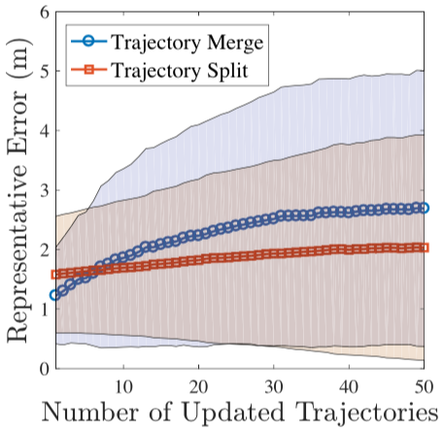
2. 全局语义轨迹压缩算法
效果展示：在线处理损失评测
100条人工合成轨迹可视化图：用于测试Merge/Split在线操作的表示误差变化
平均表示误差随交互范围变化趋势图
平均表示误差随Merge/Split操作变化图

Slide 18
2. 全局语义轨迹压缩算法
效果展示：在线处理损失评测
结论：
Split操作带来的表示误差很小，接近离线操作。
每次Merge操作都会引进一定的表示误差，且随着算法交互范围增大而增大。
随着在线操作的增加，或算法交互范围的增加，表示误差逐渐趋于稳定。
平均表示误差随交互范围变化趋势图
平均表示误差随Merge/Split操作变化图

Slide 19
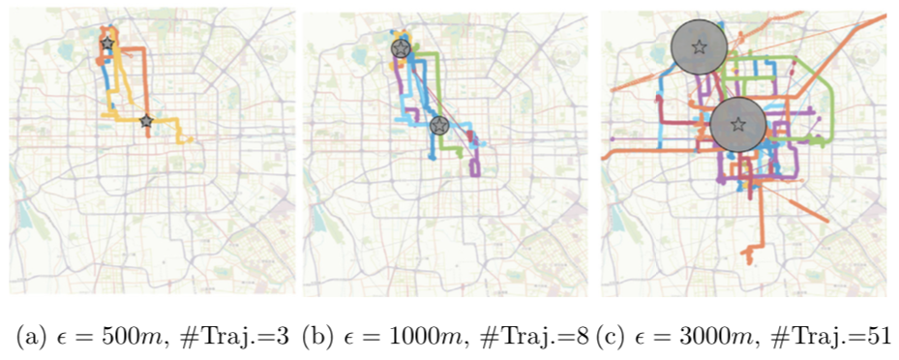
2. 全局语义轨迹压缩算法
效果展示：一个轨迹时空检索的案例
Geolife数据中：
选取POI集合：【北京大学、金融街】
选取时间段： 【2008-11-28 — 2009-01-07 】
在三个误差范围中得到满足条件的轨迹集合：
不同搜索范围的轨迹时空轨迹检索结果可视化图

Slide 20
2. 全局语义轨迹压缩算法
本章小结
提出了一种基于同步的语义轨迹压缩算法CascadeSync，能保留全局信息，能在语义确实区域鲁班工作
提出了CascadeSync在轨迹流中的处理方案。
运用实验证明了提出算法良好的压缩、表征能力与高效性。
算法在可视化、时间检索中能得到良好应用。

Slide 21
3. 分布式轨迹语义表征算法
(1) 问题描述与相关工作。
(2) 分布式ROI与轨迹语义嵌入模型。
(3) 实验结果展现。

Slide 22
3. 分布式轨迹语义表征算法
轨迹数据存在问题：
✪ 长度不定 ✪ 采样率不定 ✪ 相似性难以定义
主流表征方法：
基于点的表征：识别轨迹中的关键点
举例：驻点（Zheng et al.）、停留点（Alvares et al.）
缺点：信息有限、忽略时间信息。
基于分段的表征：将轨迹分割为若干部分
举例：walk, non-walk划分（Chen et al.）、MDL分割（Lee et al.）
缺点：同上。
基于特征的表征：提取速度、方向、角度、形状、周期性
举例：谱空间（Annoni et al.）、LSTM（Ardakani et al.）
缺点：只提取地理特征或几何特征。

Slide 23
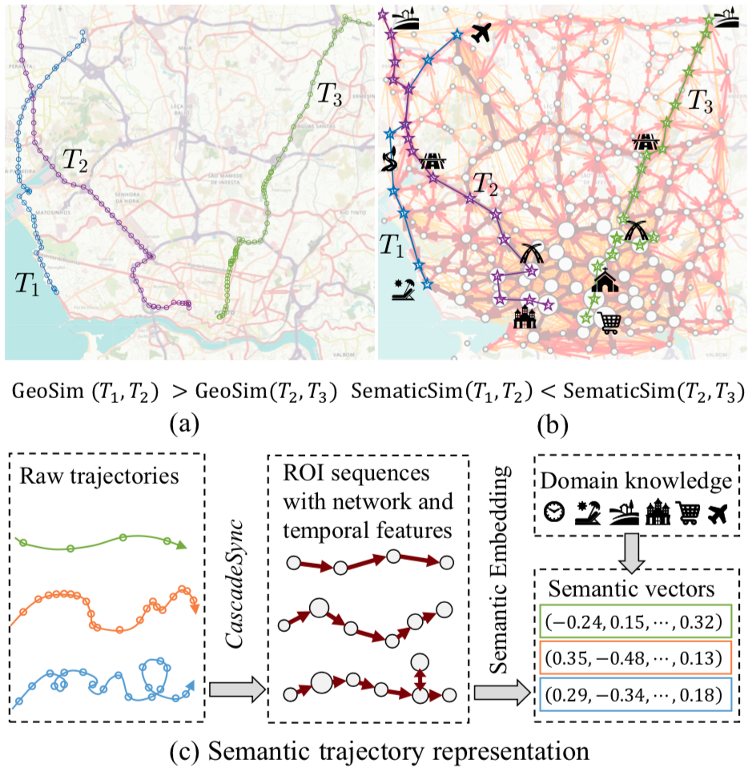
3. 分布式轨迹语义表征算法
分布式ROI与轨迹语义嵌入模型：
步骤简述：
提取轨迹网络。
融入丰富语义信息。
(3) 将区域ROI表征为定长向量。
(4) 将轨迹表征为定长向量。
轨迹分布式语义表征示意图

Slide 24
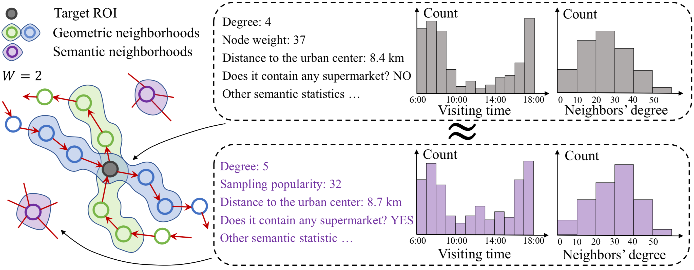
3. 分布式轨迹语义表征算法
分布式ROI与轨迹语义嵌入模型：
POI相似性度量：地理相似性 + 语义相似性
地理邻居：在POI网络上每个节点的所有W跳节点的集合。
语义邻居：在全局地图上与特定节点在某些方面相似的特定节点集合。

Slide 25
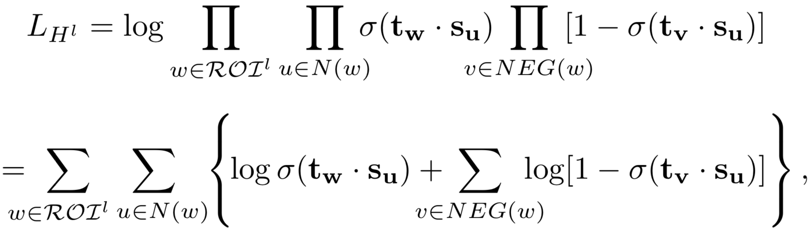
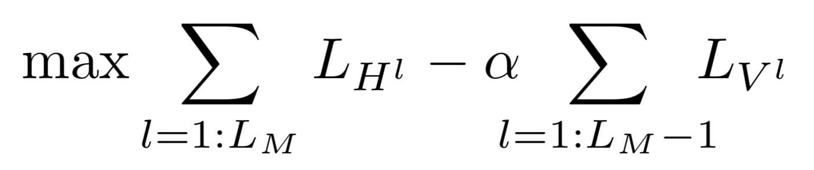
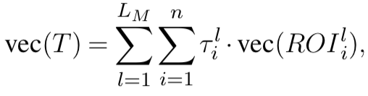
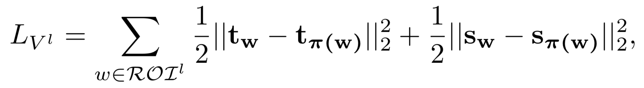
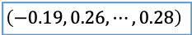
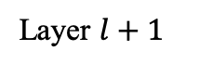
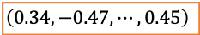
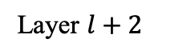
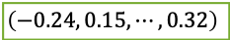
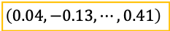

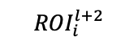
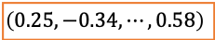
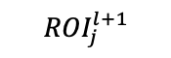
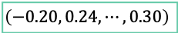
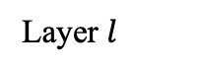
3. 分布式轨迹语义表征算法
分布式ROI与轨迹语义嵌入模型
ROI层次Embedding思路展示：
1) 同一层上的POI embedding模型:
3) 整体目标方程
4) 轨迹语义嵌入模型
2) 不同层次的POI embedding约束
Layer $l+2$
$${ROI}_{i}^{l+2}$$
$$\left(0.04, −0.13,⋯,0.41\right)$$
Layer $l+1$
$${ROI}_{j}^{l+1}$$
$$\left(0.25, −0.34,⋯,0.58\right)$$
$$\left(−0.20, 0.24,⋯,0.30\right)$$
Layer $l$
$${ROI}_{k}^{l}$$
$$\left(0.34, −0.47,⋯,0.45\right)$$
$$\left(−0.19, 0.26,⋯,0.28\right)$$
$$\left(−0.24, 0.15,⋯,0.32\right)$$
多层次语义ROI网络上的嵌入表征示意图

Slide 26
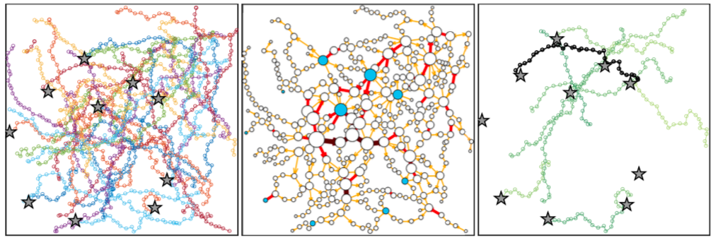
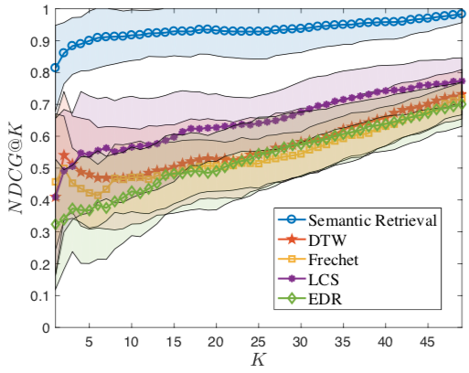
3. 分布式轨迹语义表征算法
实验结果展示：人工数据集上的证明
数据描述：
50条人工轨迹
10个随机语义区域✭
关键节点检测
结果：与任意一颗星星✭相似的其他ROI区域，也是星星✭ ROI（上图二蓝色圆圈）
语义轨迹检测结果
结果：与上图三中黑色轨迹（过星星✭最多的轨迹）最为相似其他轨迹，也都会经过星星✭ 。
结果：右图展现了目标区域与余下49条轨迹相似度排名，结果最优秀。

Slide 27
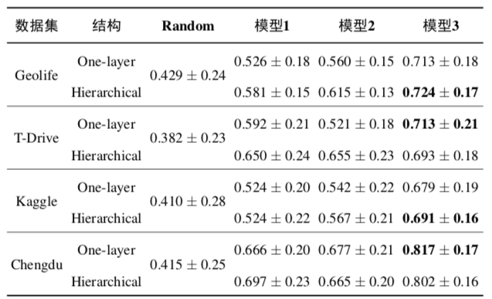
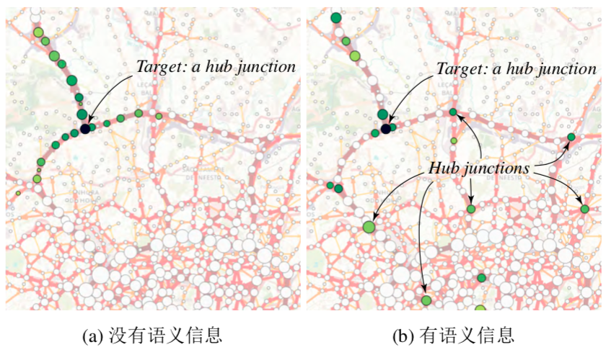
3. 分布式轨迹语义表征算法
实验结果展示：真实数据集上的语义轨迹检索
ROI检索在NDCG@5指标上的结果。
模型1仅考虑几何邻居。
模型2考虑了几何邻居和基本语义。
模型3考虑了真实的标签信息。
可以捕获临近的区域。
可以识别远处的交通枢纽
在Kaggle数据集上的相似ROI检索结果可视化

Slide 28
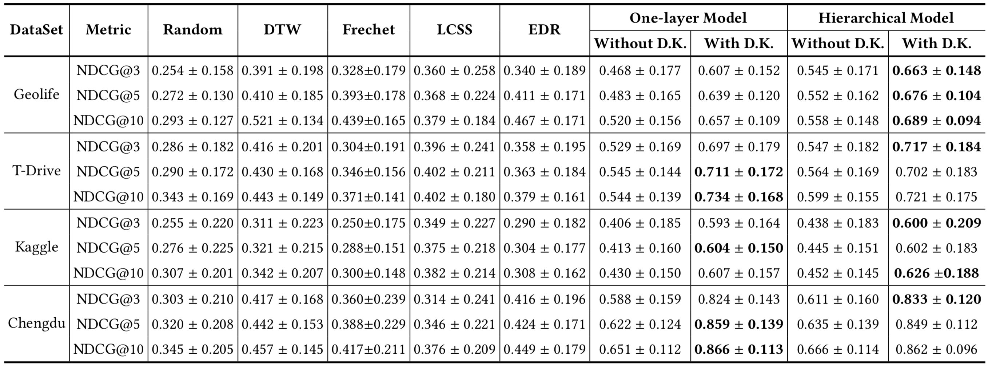
3. 分布式轨迹语义表征算法
实验结果展示：真实数据集上的语义轨迹检索
结论：
(1) 嵌入模型中考虑的语义邻居越多，嵌入模型的性能越好;
(2) 当没有领域知识可用时，分层ROI网络上的嵌入模型优于单层模型结果，这意味着分层结构通过特征传播促进了嵌入向量的表征能力。
(3) 当嵌入模型中融入领域知识后，性能主要依赖于领域知识的标签质量。

Slide 29
3. 分布式轨迹语义表征算法
本章小结
提出了一种考虑综合考虑地理信息、城市语义信息的embedding方法。将城市不同大小的区域以及轨迹转化为定长向量。
实验表明在新的embedding空间中，区域、轨迹的语义检索效果超过传统的轨迹度量方法。

Slide 30
4. 基于局部分步式矩阵分解的可解释性地点推荐系统
(1) 问题描述与相关工作。
(2) 算法模型。
(3) 实验结果展现。

Slide 31
4. 基于局部分步式分解的可解释性推荐系统
问题描述
推荐系统中，基于矩阵分解的协同过滤方法
优点：效果拔群、易于融入异构信息
缺点：缺少解释性，是一个黑盒模型
我们期望模型能达到效果：当向用户推荐一个辛辣的中国海鲜面条时，系统不是指出“其他用户也喜欢它”，而是说：
“这个推荐结果是根据你的口味量身定制的，其中包含 60%的中国菜因素，30%的海鲜因素以及10%的其他因素。尝一尝？”

Slide 32
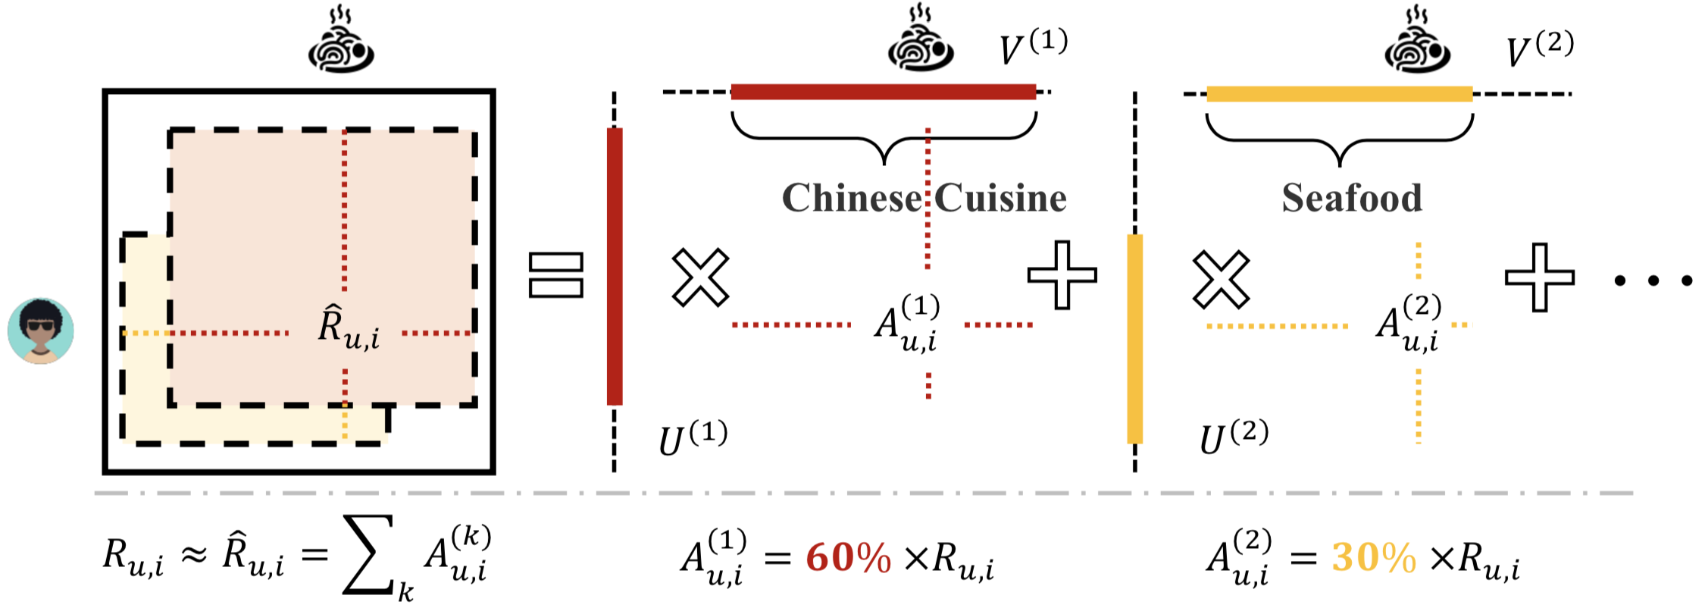
4. 基于局部分步式分解的可解释性推荐系统
BLOMA算法的提出
与传统的基于矩阵分解的协同过滤方法相比，其有三个主要差异：
1）评级矩阵在部分用户和商品上进行局部分解。
2）仅对前一步骤获得的残差矩阵进行分解，而不是原矩阵。
3）每个分解是秩一分解，其仅产生一个用户矢量和一个商品矢量。

Slide 33
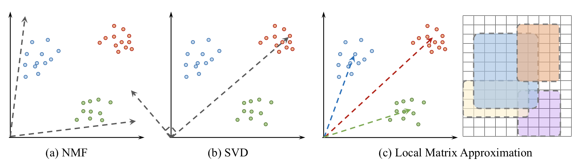
4. 基于局部分步式分解的可解释性推荐系统
局部矩阵分解的优势：
分析：
由于局部矩阵分解在分解之前就挖掘了特征之间的相关性，故能很好的抓住属性之间的关系。
待解决问题：
如何选择隐因子维度𝐾 ？
怎么选择子矩阵的用户子簇和商品子簇？

Slide 34
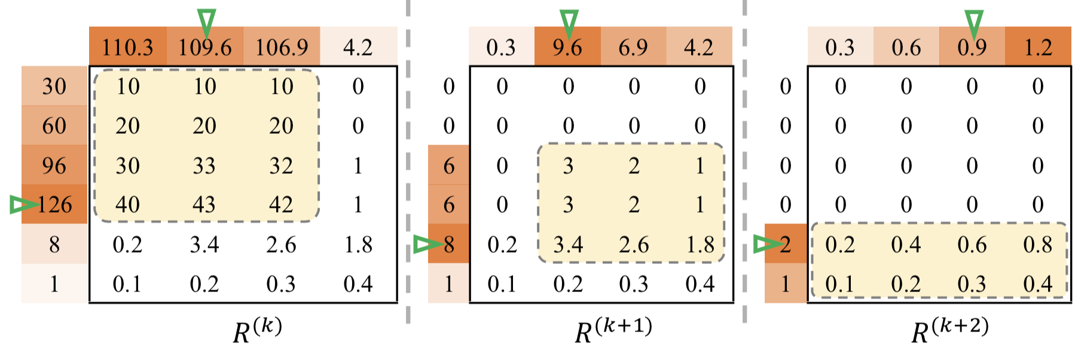
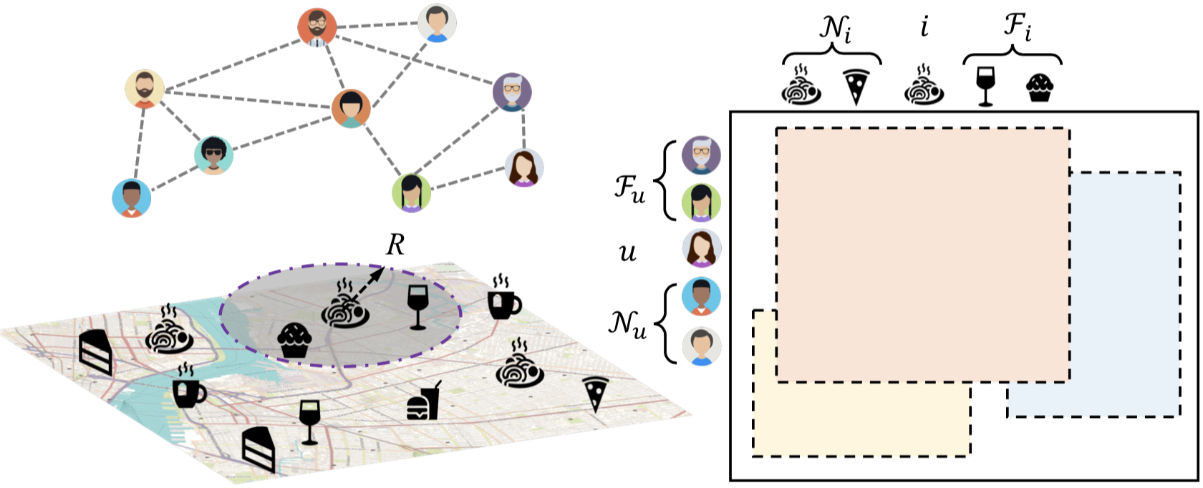
4. 基于局部分步式分解的可解释性推荐系统
BLOMA算法步骤：
1） 对种子用户和商品进行采样。
2） 从评分矩阵以及用户、商品网络中找寻种子用户/商品的邻居。

Slide 35
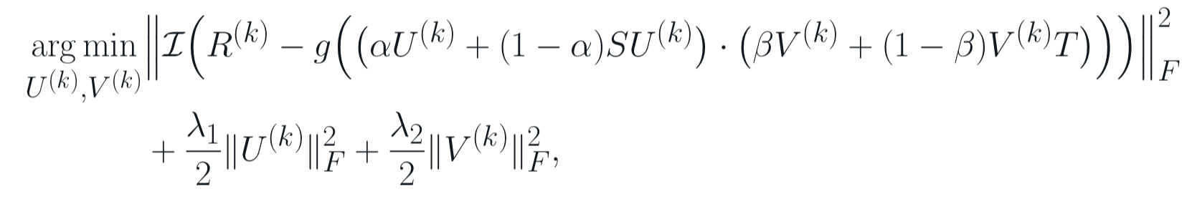
4. 基于局部分步式分解的可解释性推荐系统
BLOMA算法步骤：
3） 对子矩阵进行分解和残差更新。
用户、商品潜因子估计：
残差矩阵更新：

Slide 36

4. 基于局部分步式分解的可解释性推荐系统
实验结果展示：
推荐准确率评测
结论：
融合了社交数据的推荐性能好于没有融合的。
局部MF模型(LLORMA， SLOMA，BLOMA)的性能随着𝐾的增加而降低。体现了预测性能与可扩展性和可解释性之间的权衡 。
不同模型在两个数据集上的推荐性能

Slide 37


4. 基于局部分步式分解的可解释性推荐系统
实验结果展示：
推荐的可解释性评测
在开始时，通过仔细选择子索引并使用秩一分解，可以识别出主流用户簇与商品簇。算法趋于收敛后，将识别出小众、不常见用户、商品簇。
通过从残差矩阵（即未解释的分量）迭代地减去局部近似分量， 剩下的残差将更加清楚并且更容易解释。
2个阶段分解的地点种类可视化图。粉色是不常见的类别。
地点隐矩阵的PMI结果

Slide 38
4. 基于局部分步式分解的可解释性推荐系统
实验结果展示：
本章小结
提出了一种基于局部分步式矩阵分解的可解释性推荐系统，并综合考虑了多源异构信息。
用实验表明算法具有良好的推荐准确性以及可解释性。

Slide 39
5. 总结与展望
优点与缺陷：
优点：本文从轨迹数据的预处理（压缩）到与以表征、再到地点推荐，提出了一套连贯的思路。
缺陷：距离工业界前沿落地还有一定距离。
未来工作展望：
随着语音智能助手的普及，用户与机器的交互方式将从点击与搜索框输入变为对话。这使得理解用户需求可以变被动为主动。今后我的研究方向将结合NLP与推荐系统两个领域，考虑人机对话中各个场景下的商品、服务推荐。

Slide 40

Thanks
Q & A

